Slide 1


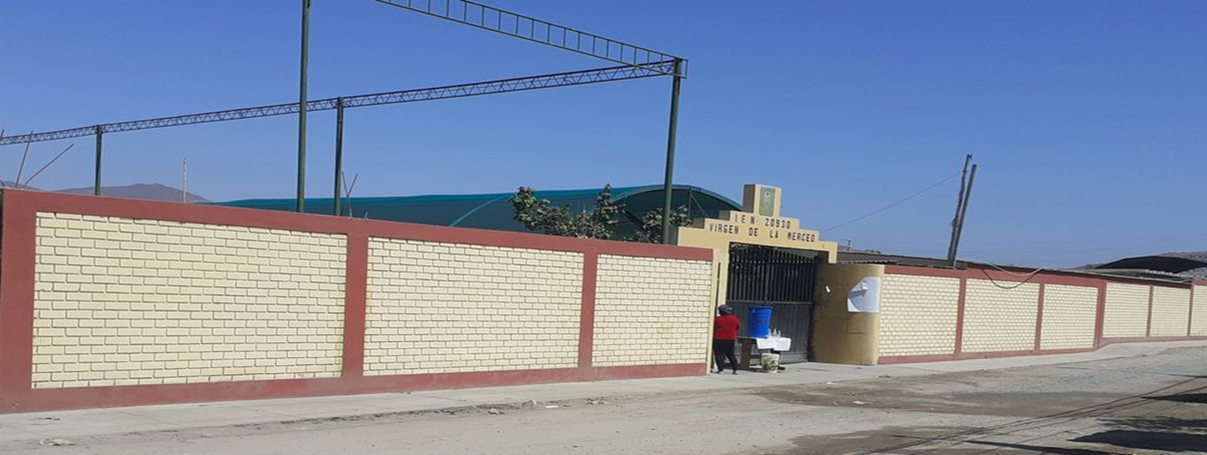
IMPLEMENTACIÓN DE LA MOCHILA DE MERGENCIA FAMILIAR
Niveles
INICIAL – PRIMARIA - SECUNDARIA EBR
Director(e): Mag. Carlos Alberto Sánchez Rivera

Slide 2
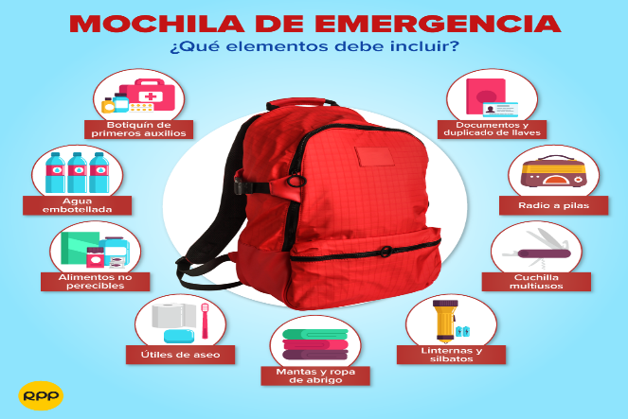
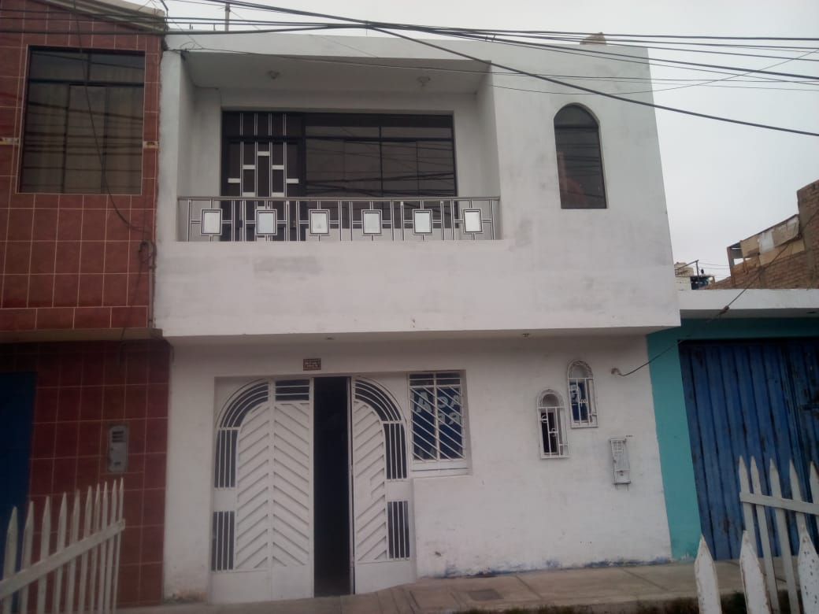
Título de la Experiencia Pedagógica:
“Organizo mi Mochila de Emergencia para casos de Urgencia o Emergencia y garantizar mi Supervivencia”
En mi hogar

Slide 3
EL OBJETIVO PRINCIPAL:
Convertirnos en una Institución Educativa segura con cultura de prevención y mitigación frente a los desastres o sucesos que atenten o amenacen la salud y seguridad de la comunidad educativa. identificar y mitigar los peligros recurrentes presentes y latentes en la comunidad. Dicho en resumen, PREVENCION, REDUCCION Y/O MITIGACION de los desastres así como reducir las vulnerabilidades estructurales y no estructurales. También saber prepararse, saber reaccionar y recuperarse de las emergencias o desastres latentes en nuestra región y localidad. Todo esto acorde a los lineamientos establecidos en la R.S.G N°302-2019 MINEDU.
El Plan de GRD de la I.E N° 20930 – 662 LA MERCED, aprobado con R.D N° 08-2020 DIE LM, desarrolla actividades en el componte prospectivo, correctivo y reactivo e incorpora en sus instrumentos de gestión institucional y pedagógico el planeamiento, organización, dirección, control de actividades y acciones relacionadas con los procesos de estimación, prevención, reducción, preparación, respuesta y rehabilitación, así como la reconstrucción, en el marco de la Ley N° 29664 del Sistema Nacional de Gestión del Riesgo de Desastres (SINAGERD).

Slide 4
La educación y la salud son derecho humanos irrenunciables, ambos aspectos permite el completo ejercicio y disfrute de los demás derechos, y al ser por lo tanto esencial en la vida y desarrollo de toda persona, pero de manera especial en la de todo niño, niña y adolescente, en cualquier situación o circunstancia sigue teniendo los mismos derechos, ya sea en tiempos de tranquilidad y calma, así como en momentos de emergencias como el que venimos afrontando frente al COVID19.
Teniendo en cuenta nuestra creciente población educativa, la misma que hasta el presente sobrepasa los 400 alumnos entre los tres niveles, que se benefician del sistema educativo estatal, tenemos que garantizar su SEGURIDAD, por tanto, a través de este Plan de Gestión de Riesgo planificamos diversas acciones DECENTRALIZADAS que apuntan a dicho fin así como brindarles educación gratuita en un entorno pacífico y saludable (Gestión ambiental).

Slide 5
JUSTIFICACIÓN DEL PROYECTO:
En vista de la Declaratoria de Estado de Emergencia Sanitaria según D.U N°008-2020 5 A del 15 de marzo del 2020,la misma que alcanzó al sistema educativo iniciándose las clases de manera remota a partir del 6 de abril a través de la Estrategia “Aprendo en Casa”, la I.E N°20930 – 662 LA MERCED viene desarrollando con mucho éxito, diversas actividades complementarias con temas referentes a la Gestión Ambiental y Gestión de Riesgo, en el marco de la R.S.G 302-2019, la organización en el hogar de LAS MOCHILAS DE EMERGENCIAS, así como CAMPAÑAS DE soporte socio emocional A TRAVES DE LA RED con el apoyo del CEM-SAYAN. Esta iniciativa de la dirección del plantel viene siendo acogido y puesto en práctica por los docentes de los tres niveles, Inicial, Primaria y Secundaria. Nuestra meta es que el 100% de los alumnos se sensibilicen y pongan en practica acciones diversas referentes a la prevención de desastres. Por tal motivo, los alumnos en sus hogares vienen organizando por familias las MOCHILAS de emergencia implementadas con agua, ropa, alimentos enlatados, medicamentos básicos, pañales, linternas, mascarilla y pitos (silbato) según la necesidad y naturaleza de cada hogar. Cada mochila está condicionada para un grupo de 3 personas, a más miembros, más mochilas las mismas que están colgadas muy cerca a la puerta de salida. De esta manera venimos concientizando a la población educativa y ya más del 70% ya viene cumpliendo con esta interesante estrategia.

Slide 6
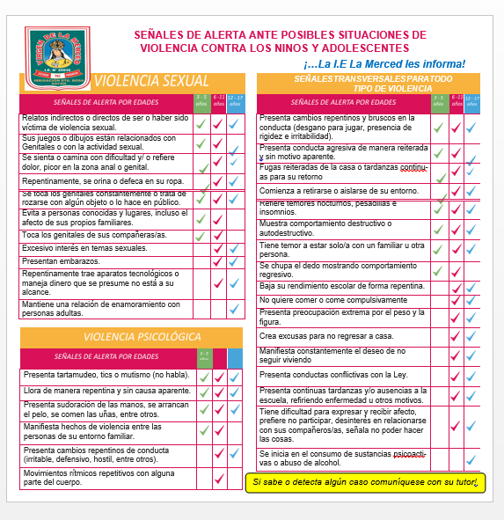

Slide 7
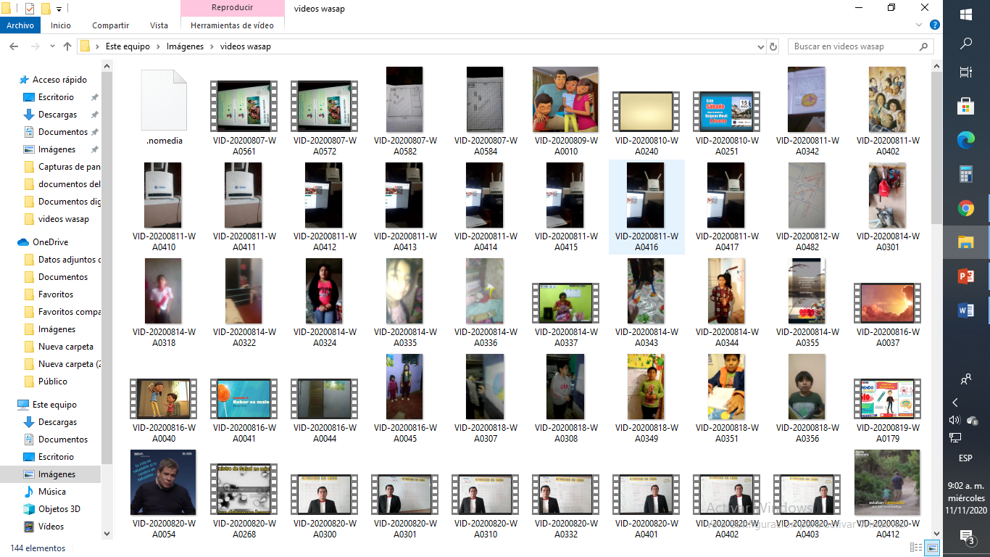
TAMBIEN REALIZAMOS ACTIVIDADES DE MITIGACION Y SOPORTE SOCIO EMOCIONAL (CEM – SAYAN)

